Slide 1
사람 vs AI · Codex 편
AUTONOMOUS PCC
AUTONOMOUS PCC · GRADUATE COURSE IN AUTONOMOUS DRIVING
AI 생성 코드의 수치적 검증 방법론
실습 2 · MATLAB / Simulink × Codex
[회차 · 일자] · 행동 복제 모델의 프레임워크 간 이식과 주행 기록 기반 오차 분석
VIBE CODING / CONTEXT SPECIFICATION / NUMERICAL VERIFICATION
AUTONOMOUS PCC · PERCEPTION · FUSION · CONTROL
01
Notes:
대학원 과정용 판입니다. 실습 내용과 순서는 부트캠프 판과 같고, 슬라이드 문구를 격식체로 바꾸었으며 결과 해석에 지표(MAE, RMSE, 상관계수)를 덧붙였습니다. Codex에 입력하는 프롬프트는 명령문(해라체) 그대로 두었습니다. [확정 필요] 회차와 일자.

Slide 2
실습의 구성
0
개발 환경 준비 및 학습 모델의 MATLAB 변환
직접 수행
A
단일 영상에 대한 Python–MATLAB 추론 결과의 수치 동치성 검증
Codex
B
주행 기록 전체에 대한 운전자 조작과 모델 예측의 비교 분석
Codex
C
공개 Simulink 예제의 분석 및 본 모델에 맞춘 재구성
Codex · 심화
+
확장 과제: Raspberry Pi 기반 실차 적용 (본 시간에는 개요만 소개)
이전 회차와의 연계 1회차에서는 Codex를 이용하여 오차가 큰 프레임을 추출하였습니다. 본 회차에서는 MATLAB 코드 생성까지 Codex에 위임하고, 그 결과의 신뢰성을 정량적으로 판정합니다.
AUTONOMOUS PCC · PERCEPTION · FUSION · CONTROL
02
Notes:
0단계는 MATLAB 애드온 설치와 라이선스 인증이 필요하므로 수강생이 직접 수행합니다. A와 B가 본 과제이며, C는 B를 마친 수강생을 위한 심화 과제입니다.

Slide 3
역할 분담과 판정 기준
연구자 (수강생)
Codex
판정 기준 = 수치
문제 정의와 요구사항 설정
맥락 및 제약 조건 명세
.m 파일의 MATLAB 실행
오류 메시지의 원문 전달
.py · .m 코드 생성
Python 코드의 실행 및 확인
오류에 근거한 코드 수정
기존 파일의 구조 분석
과제 A: 절대오차 1×10⁻⁵ 미만
과제 B: 첫 프레임 예측값이 과제 A와 일치
과제 B: 프레임 수 = 유효 기록 수
생성형 모델은 항상 그럴듯한 코드를 산출합니다. 그 정확성은 Codex가 아니라 연구자가 정량적 기준으로 판정해야 합니다.
AUTONOMOUS PCC · PERCEPTION · FUSION · CONTROL
03
Notes:
Codex가 MATLAB을 직접 실행할 수 있는지는 PC 환경에 따라 다릅니다. 기본 진행은 Codex가 .m 파일을 작성하고 수강생이 MATLAB에서 실행하는 방식으로 합니다. 판정 기준 수치는 강사가 사전에 확인한 값(1.12×10⁻⁷, 3.35×10⁻⁴)에 근거합니다.

Slide 4

진행 계획 (60분)
준비
과제 A
과제 B
토의
정리
0:00–0:15
0:15–0:30
0:30–0:50
0:50–0:55
0:55–1:00
백업 · 모델 변환
수치 동치성
전체 비교
오차 사례 공유
점검 항목
작업 창은 두 개를 사용합니다: Codex를 실행한 Anaconda Prompt와 MATLAB
예시 프롬프트를 그대로 사용할 수 있으나, 먼저 직접 작성해 보시기를 권장합니다
과제 C는 과제 B를 마친 경우에 한하여 진행합니다
동일한 오류가 10분 이상 반복되면 조교 또는 강사에게 문의하십시오
본 실습의 목적은 코드 작성 자체가 아닙니다. 생성된 코드를 신뢰할 수 있는지 판정하는 방법론을 습득하는 데 있습니다.
AUTONOMOUS PCC · PERCEPTION · FUSION · CONTROL
04
Notes:
시간 배분은 강사의 사전 실습을 기준으로 한 추정치입니다. 과제 B를 마치지 못한 수강생에게는 정답 스크립트(replay_analysis.m)를 제공하여 토의에 참여하도록 합니다.

Slide 5
[준비 1] Codex 실행 전 작업 환경 백업
1
1회차와 동일한 환경 및 작업 폴더에서 실행합니다
Anaconda Prompt (일반)
conda activate aypi-car
cd C:\workspace\aypi-car-tutorial\cars\mycar
copy myconfig.py myconfig.py.bak
codex
반드시 Anaconda Prompt에서 실행하십시오. PowerShell에서는 TensorFlow 환경을 인식하지 못합니다
파일 쓰기 및 명령 실행 승인을 요청받으면 내용을 확인한 후 허용하십시오
MATLAB은 별도로 실행하고, 현재 폴더를 동일하게 cars\mycar 로 지정하십시오
cars\mycar 는 git 버전 관리 대상이 아닙니다. data와 models는 복구 수단이 없으므로, 모든 프롬프트에 수정 금지 조건을 명시하십시오.
AUTONOMOUS PCC · PERCEPTION · FUSION · CONTROL
05
Notes:
저장소의 .gitignore가 /cars/를 제외하므로 mycar 폴더 전체가 버전 관리 밖에 있습니다. donkeyKerasNet.mat은 준비 2의 명령으로 재생성할 수 있으나, data와 models는 복구할 수 없습니다.

Slide 6
[준비 2] 학습 모델의 MATLAB 변환 (직접 수행)
2
필요 제품 확인 → 모델 변환 → 저장
MATLAB 명령 창
cd('C:\workspace\aypi-car-tutorial\cars\mycar')
which importKerasNetwork % 결과가 없으면 설치 후 재시작
donkeyKerasNet = importKerasNetwork('models/mypilot.h5')
save('donkeyKerasNet.mat', 'donkeyKerasNet');
analyzeNetwork(donkeyKerasNet)
필요 제품 및 애드온
Simulink
Deep Learning Toolbox
Deep Learning Toolbox Converter for TensorFlow Models
Computer Vision Toolbox (과제 C)
변환 결과에서 다음 세 항목을 확인하십시오 — 이후 프롬프트의 맥락 정보로 사용됩니다
img_in
n_outputs0 · 1
Normalization
입력 120×160×3
출력 2개: 조향, 스로틀
'none' (내부 정규화 없음)
Layers(1).InputSize
OutputNames
Layers(1)
Codex는 사용자의 MATLAB 화면에 접근할 수 없습니다. 모델의 입출력 사양은 연구자가 확인하여 프롬프트에 명시해야 합니다.
AUTONOMOUS PCC · PERCEPTION · FUSION · CONTROL
06
Notes:
세 번째 카드는 부트캠프 판의 변수 이름 대신 Normalization 속성으로 바꾸었습니다. 모델이 입력을 내부에서 정규화하지 않으므로, ÷255 전처리가 외부 코드의 책임이라는 근거가 됩니다. save를 빠뜨리면 이후 생성된 코드가 donkeyKerasNet.mat을 찾지 못하므로 isfile('donkeyKerasNet.mat')로 확인하게 하십시오. Computer Vision Toolbox는 과제 C의 Video Viewer 블록에 필요합니다.

Slide 7
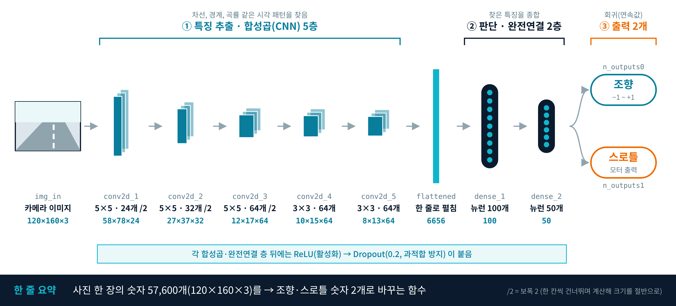
[준비 2] 학습 모델의 MATLAB 변환 (직접 수행)
2
필요 제품 확인 → 모델 변환 → 저장
MATLAB 명령 창
cd('C:\workspace\aypi-car-tutorial\cars\mycar')
which importKerasNetwork % 결과가 없으면 설치 후 재시작
donkeyKerasNet = importKerasNetwork('models/mypilot.h5')
save('donkeyKerasNet.mat', 'donkeyKerasNet');
analyzeNetwork(donkeyKerasNet)
필요 제품 및 애드온
Simulink
Deep Learning Toolbox
Deep Learning Toolbox Converter for TensorFlow Models
Computer Vision Toolbox (과제 C)
변환 결과에서 다음 세 항목을 확인하십시오 — 이후 프롬프트의 맥락 정보로 사용됩니다
img_in
n_outputs0 · 1
Normalization
입력 120×160×3
출력 2개: 조향, 스로틀
'none' (내부 정규화 없음)
Layers(1).InputSize
OutputNames
Layers(1)
Codex는 사용자의 MATLAB 화면에 접근할 수 없습니다. 모델의 입출력 사양은 연구자가 확인하여 프롬프트에 명시해야 합니다.
AUTONOMOUS PCC · PERCEPTION · FUSION · CONTROL
06
Notes:
세 번째 카드는 부트캠프 판의 변수 이름 대신 Normalization 속성으로 바꾸었습니다. 모델이 입력을 내부에서 정규화하지 않으므로, ÷255 전처리가 외부 코드의 책임이라는 근거가 됩니다. save를 빠뜨리면 이후 생성된 코드가 donkeyKerasNet.mat을 찾지 못하므로 isfile('donkeyKerasNet.mat')로 확인하게 하십시오. Computer Vision Toolbox는 과제 C의 Video Viewer 블록에 필요합니다.

Slide 8
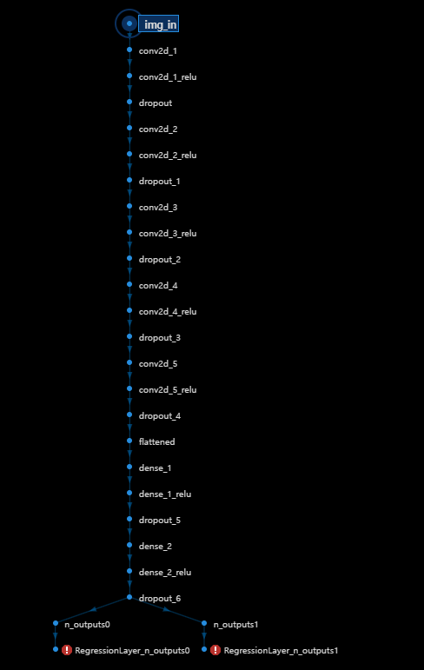
[준비 2] 학습 모델의 MATLAB 변환 (직접 수행)
2
필요 제품 확인 → 모델 변환 → 저장
MATLAB 명령 창
cd('C:\workspace\aypi-car-tutorial\cars\mycar')
which importKerasNetwork % 결과가 없으면 설치 후 재시작
donkeyKerasNet = importKerasNetwork('models/mypilot.h5')
save('donkeyKerasNet.mat', 'donkeyKerasNet');
analyzeNetwork(donkeyKerasNet)
필요 제품 및 애드온
Simulink
Deep Learning Toolbox
Deep Learning Toolbox Converter for TensorFlow Models
Computer Vision Toolbox (과제 C)
변환 결과에서 다음 세 항목을 확인하십시오 — 이후 프롬프트의 맥락 정보로 사용됩니다
img_in
n_outputs0 · 1
Normalization
입력 120×160×3
출력 2개: 조향, 스로틀
'none' (내부 정규화 없음)
Layers(1).InputSize
OutputNames
Layers(1)
Codex는 사용자의 MATLAB 화면에 접근할 수 없습니다. 모델의 입출력 사양은 연구자가 확인하여 프롬프트에 명시해야 합니다.
AUTONOMOUS PCC · PERCEPTION · FUSION · CONTROL
06
Notes:
세 번째 카드는 부트캠프 판의 변수 이름 대신 Normalization 속성으로 바꾸었습니다. 모델이 입력을 내부에서 정규화하지 않으므로, ÷255 전처리가 외부 코드의 책임이라는 근거가 됩니다. save를 빠뜨리면 이후 생성된 코드가 donkeyKerasNet.mat을 찾지 못하므로 isfile('donkeyKerasNet.mat')로 확인하게 하십시오. Computer Vision Toolbox는 과제 C의 Video Viewer 블록에 필요합니다.

Slide 9
[준비 2] 학습 모델의 MATLAB 변환 (직접 수행)
2
필요 제품 확인 → 모델 변환 → 저장
MATLAB 명령 창
cd('C:\workspace\aypi-car-tutorial\cars\mycar')
which importKerasNetwork % 결과가 없으면 설치 후 재시작
donkeyKerasNet = importKerasNetwork('models/mypilot.h5')
save('donkeyKerasNet.mat', 'donkeyKerasNet');
analyzeNetwork(donkeyKerasNet)
필요 제품 및 애드온
Simulink
Deep Learning Toolbox
Deep Learning Toolbox Converter for TensorFlow Models
Computer Vision Toolbox (과제 C)
변환 결과에서 다음 세 항목을 확인하십시오 — 이후 프롬프트의 맥락 정보로 사용됩니다
img_in
n_outputs0 · 1
Normalization
입력 120×160×3
출력 2개: 조향, 스로틀
'none' (내부 정규화 없음)
Layers(1).InputSize
OutputNames
Layers(1)
Codex는 사용자의 MATLAB 화면에 접근할 수 없습니다. 모델의 입출력 사양은 연구자가 확인하여 프롬프트에 명시해야 합니다.
AUTONOMOUS PCC · PERCEPTION · FUSION · CONTROL
06
Notes:
세 번째 카드는 부트캠프 판의 변수 이름 대신 Normalization 속성으로 바꾸었습니다. 모델이 입력을 내부에서 정규화하지 않으므로, ÷255 전처리가 외부 코드의 책임이라는 근거가 됩니다. save를 빠뜨리면 이후 생성된 코드가 donkeyKerasNet.mat을 찾지 못하므로 isfile('donkeyKerasNet.mat')로 확인하게 하십시오. Computer Vision Toolbox는 과제 C의 Video Viewer 블록에 필요합니다.

Slide 10
[준비 2] 학습 모델의 MATLAB 변환 (직접 수행)
2
필요 제품 확인 → 모델 변환 → 저장
MATLAB 명령 창
cd('C:\workspace\aypi-car-tutorial\cars\mycar')
which importKerasNetwork % 결과가 없으면 설치 후 재시작
donkeyKerasNet = importKerasNetwork('models/mypilot.h5')
save('donkeyKerasNet.mat', 'donkeyKerasNet');
analyzeNetwork(donkeyKerasNet)
필요 제품 및 애드온
Simulink
Deep Learning Toolbox
Deep Learning Toolbox Converter for TensorFlow Models
Computer Vision Toolbox (과제 C)
변환 결과에서 다음 세 항목을 확인하십시오 — 이후 프롬프트의 맥락 정보로 사용됩니다
img_in
n_outputs0 · 1
Normalization
입력 120×160×3
출력 2개: 조향, 스로틀
'none' (내부 정규화 없음)
Layers(1).InputSize
OutputNames
Layers(1)
Codex는 사용자의 MATLAB 화면에 접근할 수 없습니다. 모델의 입출력 사양은 연구자가 확인하여 프롬프트에 명시해야 합니다.
AUTONOMOUS PCC · PERCEPTION · FUSION · CONTROL
06
Notes:
세 번째 카드는 부트캠프 판의 변수 이름 대신 Normalization 속성으로 바꾸었습니다. 모델이 입력을 내부에서 정규화하지 않으므로, ÷255 전처리가 외부 코드의 책임이라는 근거가 됩니다. save를 빠뜨리면 이후 생성된 코드가 donkeyKerasNet.mat을 찾지 못하므로 isfile('donkeyKerasNet.mat')로 확인하게 하십시오. Computer Vision Toolbox는 과제 C의 Video Viewer 블록에 필요합니다.

Slide 11
[준비 2] 학습 모델의 MATLAB 변환 (직접 수행)
2
필요 제품 확인 → 모델 변환 → 저장
MATLAB 명령 창
cd('C:\workspace\aypi-car-tutorial\cars\mycar')
which importKerasNetwork % 결과가 없으면 설치 후 재시작
donkeyKerasNet = importKerasNetwork('models/mypilot.h5')
save('donkeyKerasNet.mat', 'donkeyKerasNet');
analyzeNetwork(donkeyKerasNet)
필요 제품 및 애드온
Simulink
Deep Learning Toolbox
Deep Learning Toolbox Converter for TensorFlow Models
Computer Vision Toolbox (과제 C)
변환 결과에서 다음 세 항목을 확인하십시오 — 이후 프롬프트의 맥락 정보로 사용됩니다
img_in
n_outputs0 · 1
Normalization
입력 120×160×3
출력 2개: 조향, 스로틀
'none' (내부 정규화 없음)
Layers(1).InputSize
OutputNames
Layers(1)
Codex는 사용자의 MATLAB 화면에 접근할 수 없습니다. 모델의 입출력 사양은 연구자가 확인하여 프롬프트에 명시해야 합니다.
AUTONOMOUS PCC · PERCEPTION · FUSION · CONTROL
06
Notes:
세 번째 카드는 부트캠프 판의 변수 이름 대신 Normalization 속성으로 바꾸었습니다. 모델이 입력을 내부에서 정규화하지 않으므로, ÷255 전처리가 외부 코드의 책임이라는 근거가 됩니다. save를 빠뜨리면 이후 생성된 코드가 donkeyKerasNet.mat을 찾지 못하므로 isfile('donkeyKerasNet.mat')로 확인하게 하십시오. Computer Vision Toolbox는 과제 C의 Video Viewer 블록에 필요합니다.

Slide 12
[준비 2] 학습 모델의 MATLAB 변환 (직접 수행)
2
필요 제품 확인 → 모델 변환 → 저장
MATLAB 명령 창
cd('C:\workspace\aypi-car-tutorial\cars\mycar')
which importKerasNetwork % 결과가 없으면 설치 후 재시작
donkeyKerasNet = importKerasNetwork('models/mypilot.h5')
save('donkeyKerasNet.mat', 'donkeyKerasNet');
analyzeNetwork(donkeyKerasNet)
필요 제품 및 애드온
Simulink
Deep Learning Toolbox
Deep Learning Toolbox Converter for TensorFlow Models
Computer Vision Toolbox (과제 C)
변환 결과에서 다음 세 항목을 확인하십시오 — 이후 프롬프트의 맥락 정보로 사용됩니다
img_in
n_outputs0 · 1
Normalization
입력 120×160×3
출력 2개: 조향, 스로틀
'none' (내부 정규화 없음)
Layers(1).InputSize
OutputNames
Layers(1)
Codex는 사용자의 MATLAB 화면에 접근할 수 없습니다. 모델의 입출력 사양은 연구자가 확인하여 프롬프트에 명시해야 합니다.
AUTONOMOUS PCC · PERCEPTION · FUSION · CONTROL
06
Notes:
세 번째 카드는 부트캠프 판의 변수 이름 대신 Normalization 속성으로 바꾸었습니다. 모델이 입력을 내부에서 정규화하지 않으므로, ÷255 전처리가 외부 코드의 책임이라는 근거가 됩니다. save를 빠뜨리면 이후 생성된 코드가 donkeyKerasNet.mat을 찾지 못하므로 isfile('donkeyKerasNet.mat')로 확인하게 하십시오. Computer Vision Toolbox는 과제 C의 Video Viewer 블록에 필요합니다.

Slide 13
[준비 2] 학습 모델의 MATLAB 변환 (직접 수행)
2
필요 제품 확인 → 모델 변환 → 저장
MATLAB 명령 창
cd('C:\workspace\aypi-car-tutorial\cars\mycar')
which importKerasNetwork % 결과가 없으면 설치 후 재시작
donkeyKerasNet = importKerasNetwork('models/mypilot.h5')
save('donkeyKerasNet.mat', 'donkeyKerasNet');
analyzeNetwork(donkeyKerasNet)
필요 제품 및 애드온
Simulink
Deep Learning Toolbox
Deep Learning Toolbox Converter for TensorFlow Models
Computer Vision Toolbox (과제 C)
변환 결과에서 다음 세 항목을 확인하십시오 — 이후 프롬프트의 맥락 정보로 사용됩니다
img_in
n_outputs0 · 1
Normalization
입력 120×160×3
출력 2개: 조향, 스로틀
'none' (내부 정규화 없음)
Layers(1).InputSize
OutputNames
Layers(1)
Codex는 사용자의 MATLAB 화면에 접근할 수 없습니다. 모델의 입출력 사양은 연구자가 확인하여 프롬프트에 명시해야 합니다.
AUTONOMOUS PCC · PERCEPTION · FUSION · CONTROL
06
Notes:
세 번째 카드는 부트캠프 판의 변수 이름 대신 Normalization 속성으로 바꾸었습니다. 모델이 입력을 내부에서 정규화하지 않으므로, ÷255 전처리가 외부 코드의 책임이라는 근거가 됩니다. save를 빠뜨리면 이후 생성된 코드가 donkeyKerasNet.mat을 찾지 못하므로 isfile('donkeyKerasNet.mat')로 확인하게 하십시오. Computer Vision Toolbox는 과제 C의 Video Viewer 블록에 필요합니다.

Slide 14
[준비 2] 학습 모델의 MATLAB 변환 (직접 수행)
2
필요 제품 확인 → 모델 변환 → 저장
MATLAB 명령 창
cd('C:\workspace\aypi-car-tutorial\cars\mycar')
which importKerasNetwork % 결과가 없으면 설치 후 재시작
donkeyKerasNet = importKerasNetwork('models/mypilot.h5')
save('donkeyKerasNet.mat', 'donkeyKerasNet');
analyzeNetwork(donkeyKerasNet)
필요 제품 및 애드온
Simulink
Deep Learning Toolbox
Deep Learning Toolbox Converter for TensorFlow Models
Computer Vision Toolbox (과제 C)
변환 결과에서 다음 세 항목을 확인하십시오 — 이후 프롬프트의 맥락 정보로 사용됩니다
img_in
n_outputs0 · 1
Normalization
입력 120×160×3
출력 2개: 조향, 스로틀
'none' (내부 정규화 없음)
Layers(1).InputSize
OutputNames
Layers(1)
Codex는 사용자의 MATLAB 화면에 접근할 수 없습니다. 모델의 입출력 사양은 연구자가 확인하여 프롬프트에 명시해야 합니다.
AUTONOMOUS PCC · PERCEPTION · FUSION · CONTROL
06
Notes:
세 번째 카드는 부트캠프 판의 변수 이름 대신 Normalization 속성으로 바꾸었습니다. 모델이 입력을 내부에서 정규화하지 않으므로, ÷255 전처리가 외부 코드의 책임이라는 근거가 됩니다. save를 빠뜨리면 이후 생성된 코드가 donkeyKerasNet.mat을 찾지 못하므로 isfile('donkeyKerasNet.mat')로 확인하게 하십시오. Computer Vision Toolbox는 과제 C의 Video Viewer 블록에 필요합니다.

Slide 15
[준비 2] 학습 모델의 MATLAB 변환 (직접 수행)
2
필요 제품 확인 → 모델 변환 → 저장
MATLAB 명령 창
cd('C:\workspace\aypi-car-tutorial\cars\mycar')
which importKerasNetwork % 결과가 없으면 설치 후 재시작
donkeyKerasNet = importKerasNetwork('models/mypilot.h5')
save('donkeyKerasNet.mat', 'donkeyKerasNet');
analyzeNetwork(donkeyKerasNet)
필요 제품 및 애드온
Simulink
Deep Learning Toolbox
Deep Learning Toolbox Converter for TensorFlow Models
Computer Vision Toolbox (과제 C)
변환 결과에서 다음 세 항목을 확인하십시오 — 이후 프롬프트의 맥락 정보로 사용됩니다
img_in
n_outputs0 · 1
Normalization
입력 120×160×3
출력 2개: 조향, 스로틀
'none' (내부 정규화 없음)
Layers(1).InputSize
OutputNames
Layers(1)
Codex는 사용자의 MATLAB 화면에 접근할 수 없습니다. 모델의 입출력 사양은 연구자가 확인하여 프롬프트에 명시해야 합니다.
AUTONOMOUS PCC · PERCEPTION · FUSION · CONTROL
06
Notes:
세 번째 카드는 부트캠프 판의 변수 이름 대신 Normalization 속성으로 바꾸었습니다. 모델이 입력을 내부에서 정규화하지 않으므로, ÷255 전처리가 외부 코드의 책임이라는 근거가 됩니다. save를 빠뜨리면 이후 생성된 코드가 donkeyKerasNet.mat을 찾지 못하므로 isfile('donkeyKerasNet.mat')로 확인하게 하십시오. Computer Vision Toolbox는 과제 C의 Video Viewer 블록에 필요합니다.

Slide 16
[준비 2] 학습 모델의 MATLAB 변환 (직접 수행)
2
필요 제품 확인 → 모델 변환 → 저장
MATLAB 명령 창
cd('C:\workspace\aypi-car-tutorial\cars\mycar')
which importKerasNetwork % 결과가 없으면 설치 후 재시작
donkeyKerasNet = importKerasNetwork('models/mypilot.h5')
save('donkeyKerasNet.mat', 'donkeyKerasNet');
analyzeNetwork(donkeyKerasNet)
필요 제품 및 애드온
Simulink
Deep Learning Toolbox
Deep Learning Toolbox Converter for TensorFlow Models
Computer Vision Toolbox (과제 C)
변환 결과에서 다음 세 항목을 확인하십시오 — 이후 프롬프트의 맥락 정보로 사용됩니다
img_in
n_outputs0 · 1
Normalization
입력 120×160×3
출력 2개: 조향, 스로틀
'none' (내부 정규화 없음)
Layers(1).InputSize
OutputNames
Layers(1)
Codex는 사용자의 MATLAB 화면에 접근할 수 없습니다. 모델의 입출력 사양은 연구자가 확인하여 프롬프트에 명시해야 합니다.
AUTONOMOUS PCC · PERCEPTION · FUSION · CONTROL
06
Notes:
세 번째 카드는 부트캠프 판의 변수 이름 대신 Normalization 속성으로 바꾸었습니다. 모델이 입력을 내부에서 정규화하지 않으므로, ÷255 전처리가 외부 코드의 책임이라는 근거가 됩니다. save를 빠뜨리면 이후 생성된 코드가 donkeyKerasNet.mat을 찾지 못하므로 isfile('donkeyKerasNet.mat')로 확인하게 하십시오. Computer Vision Toolbox는 과제 C의 Video Viewer 블록에 필요합니다.

Slide 17
과제 A · 단일 영상에 대한 수치 동치성 검증
data/images 의 첫 번째 영상을
Python 모델과 MATLAB 모델에 동일하게 입력하고,
조향 및 스로틀 출력값을 비교하십시오.
판정 기준: 두 출력의 절대오차가 1×10⁻⁵ 미만
목적
변환된 모델이 원 모델과 동일한 출력을 내는지 확인해야 이후의 비교 분석을 신뢰할 수 있습니다
수행 방식
코드는 Codex가 생성하며, .m 파일의 실행은 연구자가 MATLAB에서 수행합니다
소요 시간 15분 · 다음 장의 맥락 표를 참고하여 프롬프트를 먼저 직접 작성해 보십시오
AUTONOMOUS PCC · PERCEPTION · FUSION · CONTROL
07
Notes:
판정 기준 1×10⁻⁵는 의도적으로 엄격하게 설정하였습니다. 동일한 jpg를 PIL과 MATLAB imread가 각각 복호화하면 조향 출력이 약 3.35×10⁻⁴ 차이가 나므로, 이 기준을 통과하지 못하는 경우가 많습니다. 그 원인을 규명하는 과정이 과제 A의 핵심입니다. 기준이 엄격한 이유는 뒤에서 설명드리겠습니다.

Slide 18
과제 A · 프롬프트의 맥락 명세
항목 | 명세 내용
실행 환경 | Windows · conda aypi-car · Python 3.9 · TensorFlow 2.9 · MATLAB R2025b
작업 위치 | cars\mycar 폴더
입력 자원 | models/mypilot.h5 · donkeyKerasNet.mat (변수 donkeyKerasNet) · data/images/*.jpg
모델 사양 | 입력 120×160×3 RGB · 출력 2개 (조향, 스로틀)
전처리 | float32 변환 후 255로 나눔 — DonkeyCar 학습 시와 동일
실행 분담 | .py 는 Codex가 실행 · .m 은 연구자가 MATLAB에서 실행
제약 조건 | 기존 파일 수정 금지 · data / models 수정 금지 · 재학습 금지
산출물 | compare_a.py · compare_a.m · 오차 표와 [일치] / [불일치] 판정
실행 분담을 명시하지 않으면 Codex가 MATLAB을 직접 실행하려다 중단될 수 있습니다.
AUTONOMOUS PCC · PERCEPTION · FUSION · CONTROL
08
Notes:
1회차 맥락 표와 같은 형식입니다. 본 회차에서 새로 추가된 항목은 모델 사양, 전처리, 실행 분담입니다. 전처리를 명시하지 않으면 정규화를 누락하거나 −1~1 범위로 변환하는 코드가 생성되기도 하며, 이 경우 오차가 0.1 이상으로 커집니다.

Slide 19
과제 A · 예시 프롬프트
Windows, conda 환경 aypi-car(Python 3.9, TensorFlow 2.9)이고 지금 cars\mycar 폴더다. MATLAB R2025b 도 있다.
models/mypilot.h5 는 DonkeyCar 로 학습한 Keras 모델이다. 같은 모델을 MATLAB 에서 importKerasNetwork 로 가져와
donkeyKerasNet.mat (변수 donkeyKerasNet) 으로 저장해 두었다. 입력은 120x160x3 RGB, 출력은 조향과 스로틀 두 개다.
전처리는 DonkeyCar 와 같게 float32 로 바꿔 255 로 나눈다.
data/images 의 첫 jpg 한 장으로 두 환경의 예측을 비교하고 싶다.
compare_a.py 는 그 사진을 Python 모델로 예측해서 결과를 json 으로 저장하고,
compare_a.m 은 같은 사진을 MATLAB 모델로 예측해서 Python 결과와의 차이를 표로 출력한다.
차이가 0.00001 미만이면 [일치], 아니면 [불일치] 를 출력해라.
새 파일 두 개만 만들고 기존 파일, data, models 는 고치지 마라. 재학습하지 마라.
compare_a.py 는 직접 실행해서 확인하고, compare_a.m 은 내가 MATLAB 에서 실행한다.
앞 장의 맥락 표를 하나의 지시문으로 구성한 예시입니다. 직접 작성한 프롬프트와 비교하여 누락된 항목을 확인하십시오.
AUTONOMOUS PCC · PERCEPTION · FUSION · CONTROL
09
Notes:
프롬프트는 Codex에 입력하는 지시문이므로 명령형 문체를 그대로 두었습니다. 주황색 문장은 제약 조건, 청록색 문장은 실행 분담입니다. compare_a.py 실행 시 출력되는 cudart64_110.dll 등의 경고는 GPU 미사용에 따른 정상 메시지이며, 이를 Codex에 수정하도록 요청하지 않도록 안내하십시오.

Slide 20
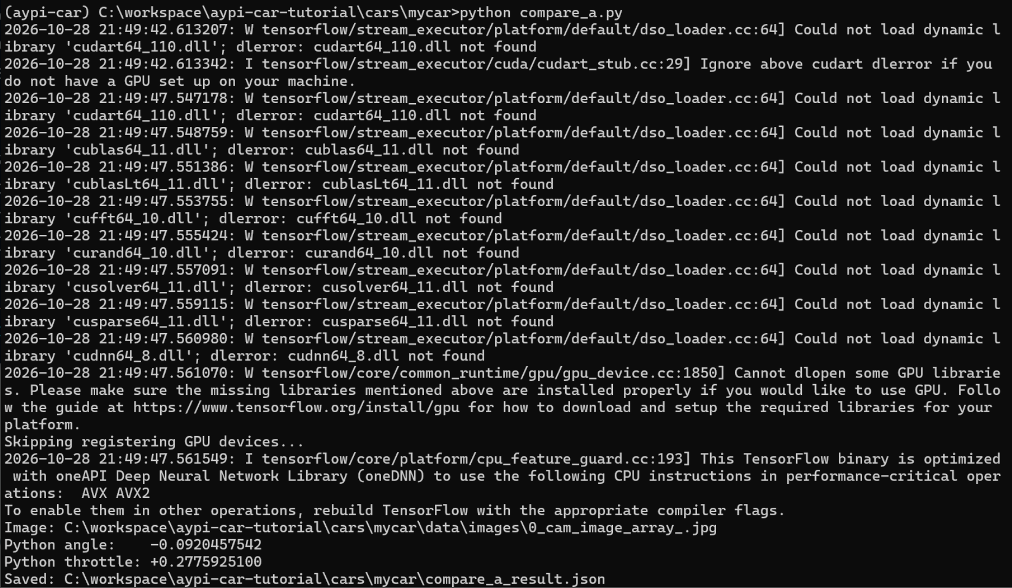
과제 A · 실행 결과 (1) Python
Python 출력
angle −0.0920457542
throttle +0.2775925100
상단의 경고
CUDA 라이브러리 부재에 따른 메시지로, CPU 연산으로 정상 수행되었음을 의미합니다.
산출 파일
compare_a_result.json 에 결과가 저장되며, MATLAB 측 비교의 기준값이 됩니다.
AUTONOMOUS PCC · PERCEPTION · FUSION · CONTROL
10
Notes:
강사 PC에서 Codex가 생성한 compare_a.py를 실행한 화면입니다. 출력값은 스크립트 배포판의 compare_python.py 결과(−0.092046, +0.277593)와 같습니다.

Slide 21
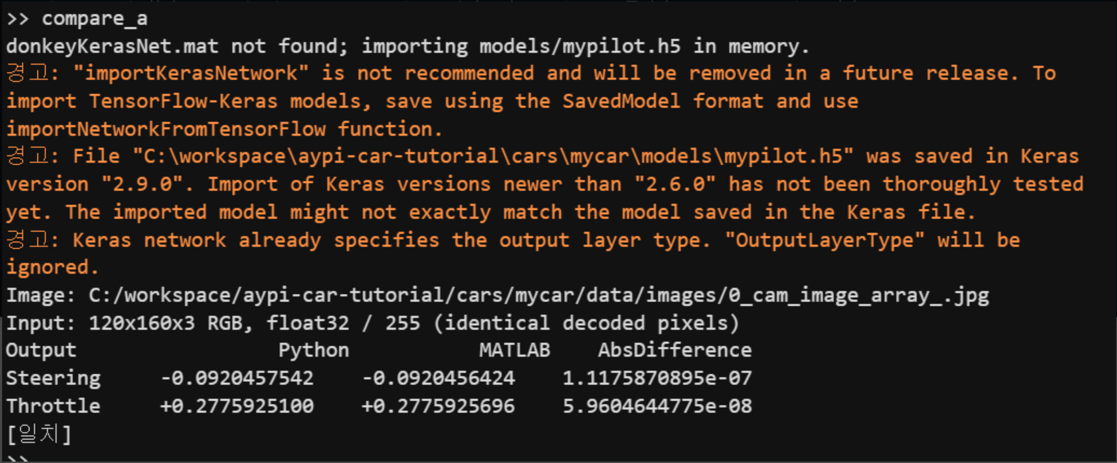
과제 A · 실행 결과 (2) MATLAB
조향 절대오차
스로틀 절대오차
“identical decoded pixels”: Python이 복호화한 픽셀을 그대로 입력하여 단정밀도 수준에서 일치하였습니다.
1.12 × 10⁻⁷
5.96 × 10⁻⁸
AUTONOMOUS PCC · PERCEPTION · FUSION · CONTROL
11
Notes:
오차 10⁻⁷ 수준은 float32 연산의 반올림 오차 범위입니다. 이 화면에서 Codex는 처음부터 동일한 복호화 픽셀을 사용하도록 코드를 작성하였습니다. 이처럼 처음부터 [일치]가 나온 수강생에게는 Codex가 왜 그렇게 작성했는지 설명을 요구하도록 하십시오. 또한 donkeyKerasNet.mat이 없을 때 .h5에서 직접 변환하도록 예외 처리가 추가되어 있다는 점도 함께 확인할 만합니다.

Slide 22
[불일치] 판정 시: 오차 원인의 분리
compare_a.m 결과 조향 차이가 [내 결과의 차이값] 이라 [불일치] 가 나왔다.
모델 변환이 틀린 건지, 두 환경에 들어간 입력이 다른 건지 구분하고 싶다.
두 환경이 읽은 픽셀 값을 직접 비교하는 방법을 먼저 제안하고,
입력을 똑같이 맞춘 버전으로 compare_a.py 와 compare_a.m 을 고쳐라.
강사 PC에서의 원인 분리 과정
동일 jpg를 각 환경에서 복호화
입력 픽셀의 직접 비교
Python 복호화 결과를 PNG로 전달
3.35e-4
35.1%
1.12e-7
[불일치]
상이, 최대 차이 50
[일치]
“수정하라”가 아니라 “원인을 분리하는 방법”을 요청하십시오. 그래야 Codex가 판정 기준을 완화하여 통과시키는 것을 방지할 수 있습니다.
AUTONOMOUS PCC · PERCEPTION · FUSION · CONTROL
12
Notes:
원인은 JPEG 복호화 구현의 차이(PIL과 MATLAB imread)이며, 모델 변환 자체에는 문제가 없었습니다. 단순히 수정을 요청하면 Codex가 판정 기준을 1×10⁻³으로 완화하거나 MATLAB 측이 Python 결과를 그대로 읽도록 작성하는 경우가 있습니다. 이 경우 수치는 맞아 보이지만 검증은 무력화됩니다. 수강생 코드에서 기준값의 유지 여부와 MATLAB 측의 실제 predict 수행 여부를 확인하십시오.

Slide 23
과제 B · 주행 기록 전체에 대한 비교 분석
주행 기록의 모든 프레임에 대해 MATLAB 모델로 예측하고,
해당 시점의 운전자 조작값과 비교하십시오.
조향 오차가 가장 큰 6개 프레임을 두 값과 함께 제시하십시오.
목적
모델이 운전자와 상이하게 판단하는 장면을 정량적·시각적으로 식별합니다
수행 방식
Codex가 replay_b.m 을 작성하고, 연구자가 MATLAB에서 실행합니다
소요 시간 20분 · 1회차 오차 프레임 분석과 동일한 질문을 MATLAB 환경에서 재검증합니다
AUTONOMOUS PCC · PERCEPTION · FUSION · CONTROL
13
Notes:
1회차에서는 Python(donkeycar API)으로 오차 상위 10개 프레임을 추출하였습니다. 동일한 장면이 다시 나타난다면 서로 다른 도구의 결과가 상호 검증되는 셈입니다. 정답 스크립트는 replay_analysis.m과 load_donkey_tub.m입니다.

Slide 24
과제 B · 프롬프트의 맥락 명세
항목 | 명세 내용
입력 자원 | 과제 A와 동일 + data/ 의 catalog_*.catalog · manifest.json · images/
기록 형식 | catalog 한 줄 = JSON 레코드 1건 · 키 _index, _timestamp_ms, cam/image_array, user/angle, user/throttle
제외 대상 | manifest.json 의 deleted_indexes 에 포함된 레코드
사전 확인 | catalog 첫 줄과 manifest.json 을 Codex가 직접 열어 형식을 확인
전처리 | 과제 A와 동일 (single, ÷255)
메모리 | 256매 단위의 배치 추론
제약 조건 | 기존 파일 · data · models 수정 금지
산출물 | replay_b.m · 지표 표 · 시계열 그래프 · 오차 상위 6매 · replay_b.csv · 프레임 수와 첫 프레임 예측값
“프레임 수와 첫 프레임 예측값”은 검증용 출력입니다. Codex의 결과를 과제 A와 대조할 수 있는 기준점을 사전에 확보합니다.
AUTONOMOUS PCC · PERCEPTION · FUSION · CONTROL
14
Notes:
“사전 확인” 항목이 핵심입니다. Codex가 데이터 형식을 추정하지 않고 실제 파일을 읽도록 합니다. deleted_indexes는 1회차 tubclean으로 삭제한 기록이며, tubclean을 사용하지 않은 경우 비어 있습니다.

Slide 25
과제 B · 예시 프롬프트
과제 A 와 같은 환경, 같은 폴더다. donkeyKerasNet.mat 을 그대로 쓴다.
data 폴더에 DonkeyCar 주행 기록이 있다. 먼저 catalog_0.catalog 의 첫 줄과 manifest.json 을 열어 형식을 확인해라.
catalog_*.catalog 는 한 줄에 JSON 레코드 하나이고, 키는 _index, _timestamp_ms, cam/image_array, user/angle, user/throttle 이다.
manifest.json 의 deleted_indexes 에 있는 레코드는 빼라. 이미지는 data/images 안에 있다.
모든 프레임을 donkeyKerasNet 으로 예측해서 사람 값과 비교하는 MATLAB 스크립트 replay_b.m 을 만들어라.
전처리는 과제 A 와 같게 하고, 메모리가 넘치지 않게 256장씩 나눠서 예측해라.
결과: 조향·스로틀의 MAE, RMSE, 상관계수 표 / 사람 vs AI 시간축 그래프와 오차 크기 그래프 /
조향 오차가 큰 6장을 사진과 두 값으로 / 프레임별 결과 replay_b.csv.
명령 창에 프레임 수와 첫 프레임의 AI 조향값도 출력해라.
새 파일만 만들고 기존 파일, data, models 는 고치지 마라.
replay_b.m 은 내가 MATLAB 에서 실행하고, 오류가 나면 전문을 붙여 넣겠다.
앞 장의 맥락 표를 하나의 지시문으로 구성한 예시입니다. 직접 작성한 프롬프트와 비교하십시오.
AUTONOMOUS PCC · PERCEPTION · FUSION · CONTROL
15
Notes:
마지막 문장은 실행과 오류 보고를 연구자가 담당한다는 역할 분담을 Codex에 알리는 역할을 합니다. MATLAB의 jsondecode가 JSON 키 이름을 변환하는 부분에서 오류가 발생하기 쉬우며, 이에 대한 대응은 다음 장들에서 다룹니다.

Slide 26
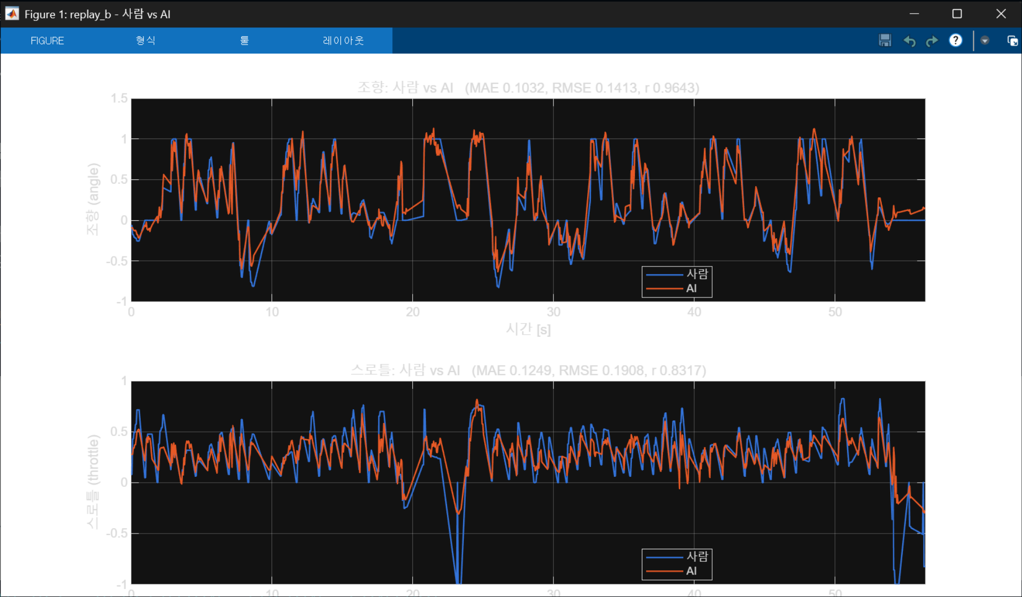
과제 B · 실행 결과 (1) 시계열 비교
지표 | 조향 | 스로틀
MAE | 0.1032 | 0.1249
RMSE | 0.1413 | 0.1908
r | 0.9643 | 0.8317
조향은 운전자 조작을 잘 추종하나(r = 0.96), 스로틀은 상관이 상대적으로 낮습니다(r = 0.83).
약 23초의 스로틀 급락(−1)은 모델이 재현하지 못한 희소 동작입니다.
AUTONOMOUS PCC · PERCEPTION · FUSION · CONTROL
16
Notes:
강사 PC에서 Codex가 생성한 replay_b.m의 결과입니다. 토의 질문: 스로틀의 상관이 조향보다 낮은 이유는 무엇인가? 예상 답변으로는 운전자의 가감속 패턴이 영상만으로 결정되지 않는다는 점, 브레이크·후진과 같은 희소 동작의 데이터 불균형 등이 있습니다.

Slide 27
과제 B · 실행 결과 (1) 시계열 비교
※MAE, RMSE, 상관계수
MAE는 평균적으로 얼마나 틀렸는지,
RMSE는 크게 틀린 순간이 있는지,
상관계수는 사람의 운전 패턴을 얼마나 따라가는지를 봅니다.
지표 | 조향 | 스로틀
MAE | 0.1032 | 0.1249
RMSE | 0.1413 | 0.1908
r | 0.9643 | 0.8317
조향은 운전자 조작을 잘 추종하나(r = 0.96), 스로틀은 상관이 상대적으로 낮습니다(r = 0.83).
약 23초의 스로틀 급락(−1)은 모델이 재현하지 못한 희소 동작입니다.
방향과 타이밍은 잘 따라가지만,
가끔 크게 덜 꺾거나 미리 꺾음
AUTONOMOUS PCC · PERCEPTION · FUSION · CONTROL
16
Notes:
강사 PC에서 Codex가 생성한 replay_b.m의 결과입니다. 토의 질문: 스로틀의 상관이 조향보다 낮은 이유는 무엇인가? 예상 답변으로는 운전자의 가감속 패턴이 영상만으로 결정되지 않는다는 점, 브레이크·후진과 같은 희소 동작의 데이터 불균형 등이 있습니다.

Slide 28
과제 B · 실행 결과 (1) 시계열 비교
지표 | 조향 | 스로틀
MAE | 0.1032 | 0.1249
RMSE | 0.1413 | 0.1908
r | 0.9643 | 0.8317
조향은 운전자 조작을 잘 추종하나(r = 0.96), 스로틀은 상관이 상대적으로 낮습니다(r = 0.83).
약 23초의 스로틀 급락(−1)은 모델이 재현하지 못한 희소 동작입니다.
조향보다 따라가는 정도가 약함.
예를 들어 23초의 급감속을 재현하지 못함
AUTONOMOUS PCC · PERCEPTION · FUSION · CONTROL
16
Notes:
강사 PC에서 Codex가 생성한 replay_b.m의 결과입니다. 토의 질문: 스로틀의 상관이 조향보다 낮은 이유는 무엇인가? 예상 답변으로는 운전자의 가감속 패턴이 영상만으로 결정되지 않는다는 점, 브레이크·후진과 같은 희소 동작의 데이터 불균형 등이 있습니다.

Slide 29
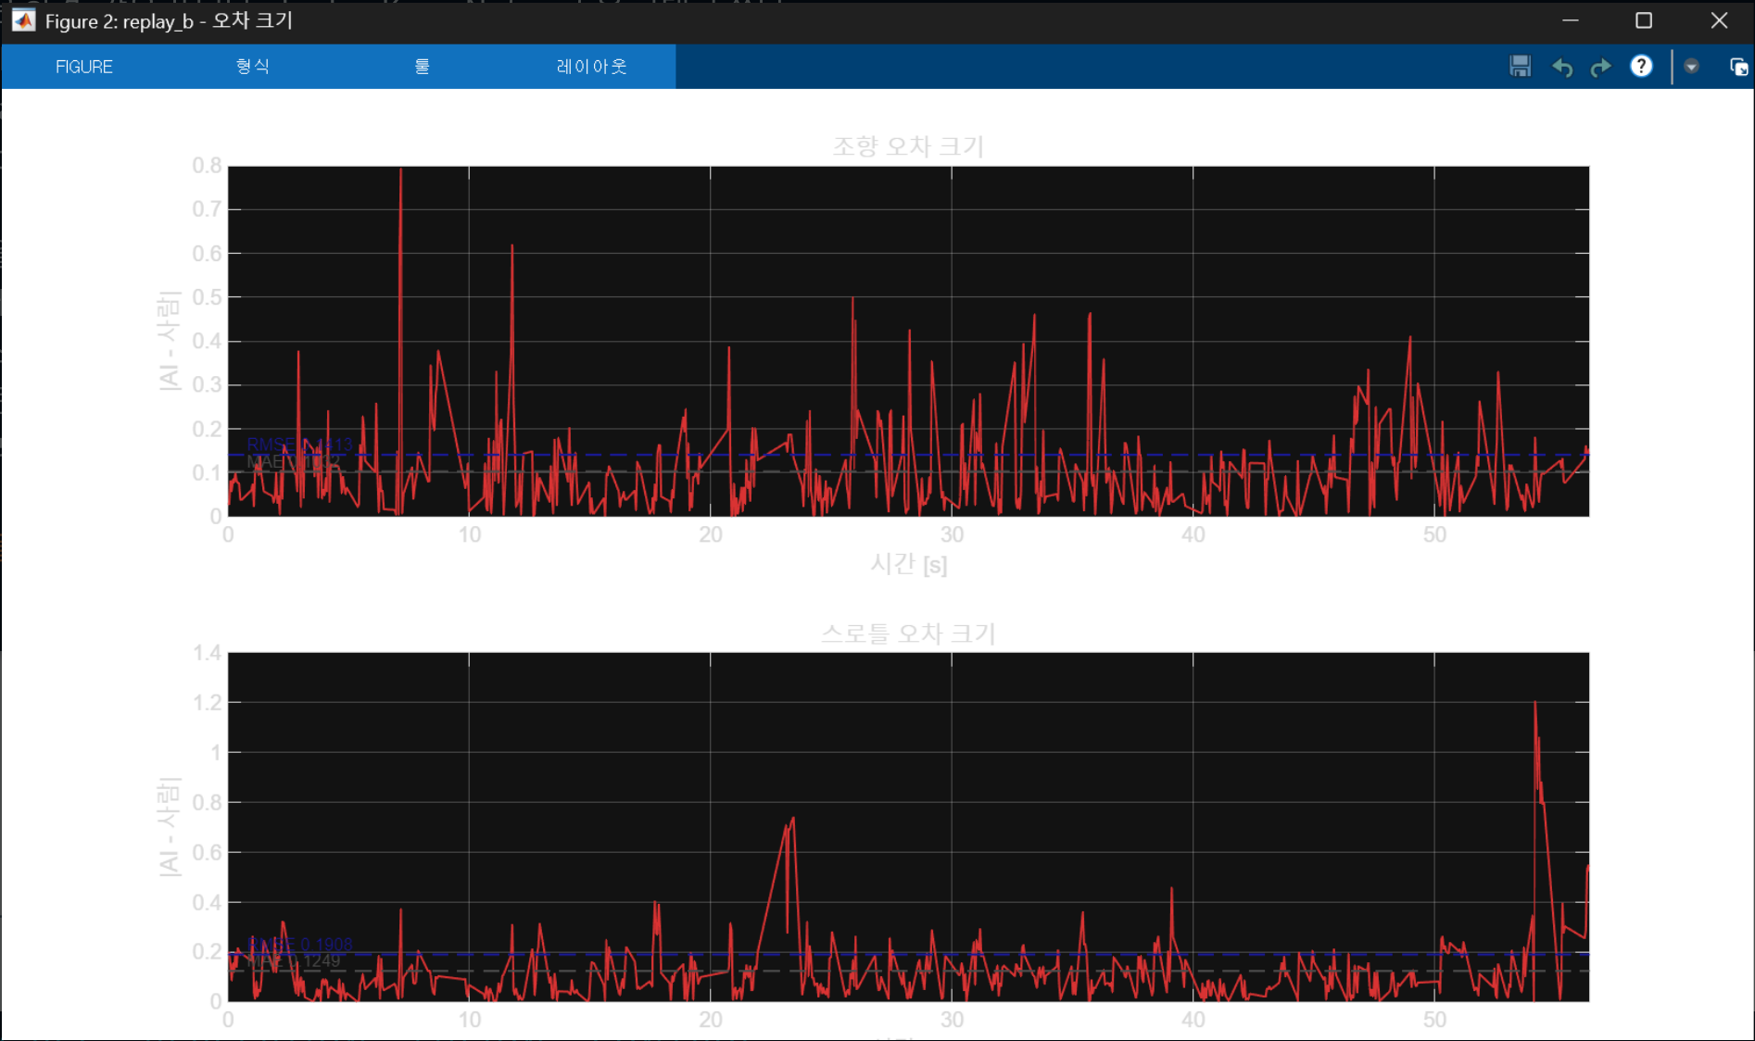
과제 B · 실행 결과 (2) 오차 크기의 시간 분포
조향 오차
대부분 0.2 이하이며, 7초와 12초 부근에 국소적 첨두가 나타납니다.
스로틀 오차
23초와 55초 부근에서 크게 증가합니다. 운전자의 급감속 구간과 일치합니다.
평균 지표만으로는 드러나지 않는 국소적 실패 구간을 식별할 수 있습니다.
AUTONOMOUS PCC · PERCEPTION · FUSION · CONTROL
17
Notes:
점선은 각각 MAE와 RMSE 수준입니다. 오차가 균일하게 분포하지 않고 특정 구간에 집중된다는 점이 다음 장의 프레임 분석으로 이어지는 근거입니다.

Slide 30
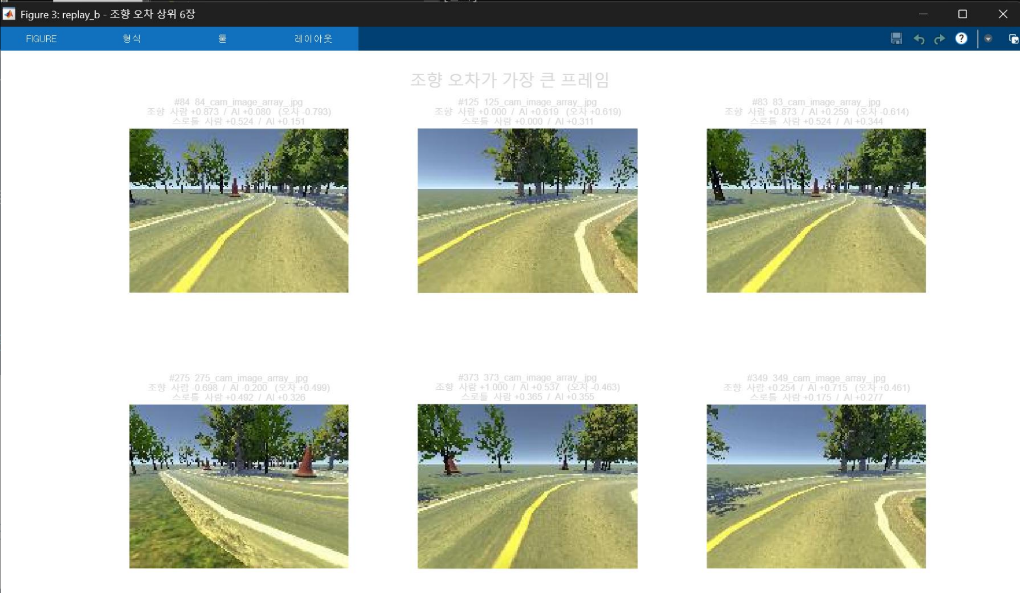
과제 B · 실행 결과 (3) 조향 오차 상위 6개 프레임
레코드 | 사람 | AI | 오차
#84 | +0.873 | +0.080 | −0.793
#125 | 0.000 | +0.619 | +0.619
#83 | +0.873 | +0.259 | −0.614
#275 | −0.698 | −0.200 | +0.499
#373 | +1.000 | +0.537 | −0.463
#349 | +0.254 | +0.715 | +0.461
AUTONOMOUS PCC · PERCEPTION · FUSION · CONTROL
18
Notes:
그림 속 라벨의 대비가 낮아 우측 표에 수치를 옮겨 적었습니다. 강사 정답 스크립트(replay_analysis.m)의 결과와 동일한 6개 장면이 추출되었으며, Codex가 생성한 코드와 정답 코드가 서로를 검증한 사례로 활용할 수 있습니다.

Slide 31

실행 가능성과 정확성의 구분
Codex의 replay_b.m 작성
MATLAB에서 실행
오류 원문을 Codex에 전달
반복
실행에 성공한 뒤, 결과를 수용하기 전에 다음 세 가지를 대조하십시오
① 프레임 수
② 첫 프레임 예측값
③ 시계열의 형태
catalog 레코드 수 − 삭제 수와 일치하는가
과제 A의 MATLAB 조향값과 1×10⁻³ 이내인가
운전자와 모델의 곡선이 곡선 구간마다 함께 변하는가
강사 기록: 569
강사: −0.092381 (jpg 직접)
전처리 오류 시 모델 곡선이 평탄
필드 이름 오류 발생 시 MATLAB의 jsondecode는 키를 변환합니다: cam/image_array → cam_image_array, _index → x_index. 이 사실을 Codex에 그대로 전달하십시오.
AUTONOMOUS PCC · PERCEPTION · FUSION · CONTROL
19
Notes:
① 은 catalog의 빈 줄 처리와 삭제 기록 누락을, ② 는 전처리와 영상 순서를 동시에 검증합니다. replay_b.m이 jpg를 imread로 직접 읽는 경우 과제 A의 PNG 기준값(−0.092046)과 약 3×10⁻⁴ 차이가 나는 것은 정상입니다. 세 항목이 모두 일치한 후에 결과를 해석하도록 지도하십시오.

Slide 32
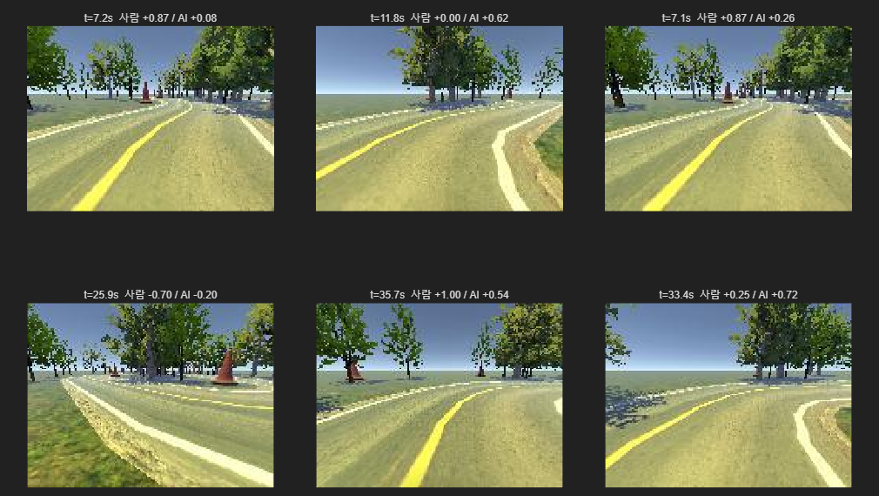
결과 해석: 모델과 운전자의 판단이 갈리는 지점
유형 1 · 반응 지연
곡선 진입 시 모델의 조향량이 부족합니다 (7.2초: 사람 +0.87, AI +0.08).
유형 2 · 선행 반응
곡선이 시야에 들어오면 모델이 먼저 조향합니다 (11.8초: 사람 0.00, AI +0.62).
두 유형 모두 단일 프레임 입력 모델의 구조적 한계로 해석할 수 있습니다. 운전자의 반응 시점 변동을 모델은 평균적으로 학습합니다.
AUTONOMOUS PCC · PERCEPTION · FUSION · CONTROL
20
Notes:
토의 질문: 유형 1의 오차를 줄이기 위해 어떤 데이터를 추가로 수집해야 하는가? 또는 어떤 모델 구조(시계열 입력을 사용하는 RNN, 3D CNN 등)가 대안이 될 수 있는가? 1회차의 오차 프레임 추출 결과와 동일한 장면이 반복되는지도 함께 비교하도록 하십시오.

Slide 33
과제 C (심화) · 공개 Simulink 예제의 재구성
공개된 DonkeyCar 재생 예제를 내려받아 먼저 Codex가 구조를 분석하도록 한 뒤, 본 모델의 전처리에 맞게 재구성한 사본을 생성하십시오.
1
원본 내려받기
MATLAB 명령 창
websave('donkeycar_replay.mdl', ...
'https://github.com/covao/Replay_DonkeyCar_Simulink/raw/main/donkeycar_replay.mdl');
2
수정에 앞선 구조 분석
Codex
donkeycar_replay.mdl 은 텍스트 형식의 Simulink 모델 파일이다. 고치지 말고 읽기만 해라.
블록 목록과 연결을 정리하고, 특히 Predict 블록 앞뒤에서 신호에 어떤 처리를 하는지 설명해라.
우리 전처리(입력 ÷255, 출력 그대로)와 다른 점, PC에서 실행할 때 문제가 될 블록이 있으면 짚어라.
과제 B 완료자에 한함 · Codex의 분석을 먼저 검토하고 그 타당성을 판단한 뒤 다음 단계로 진행하십시오
AUTONOMOUS PCC · PERCEPTION · FUSION · CONTROL
21
Notes:
과제 C의 목적은 타인의 코드를 분석하고 자신의 조건에 맞게 재구성하는 과정을 경험하는 데 있습니다. .mdl은 텍스트 형식이므로 Codex가 직접 읽을 수 있습니다. 강사가 확인한 원본의 특징은 세 가지입니다: Predict 앞단의 정규화 부재, 출력단의 Gain 0.01, Raspberry Pi 전용 SDL Video Display 블록. Codex의 분석에 이 세 가지가 포함되는지 확인하도록 하십시오. 명령은 두 번째 줄을 들여쓰지 않아야 복사 시 오류가 나지 않습니다.

Slide 34
과제 C · 재구성 사본의 생성
3
분석 결과에 근거한 재구성
Codex
그 차이를 고친 복사본 donkeycar_replay_mycar.slx 를 만드는 MATLAB 스크립트 make_replay.m 을 작성해라.
원본 .mdl 은 고치지 말고, load_system · set_param · add_block 같은 Simulink 명령으로 수정해라.
입력 신호 SigImage, SigSteering, SigThrottle 은 replay_b.m 과 같은 방법으로 읽은 데이터로 만든다.
make_replay.m 은 내가 MATLAB 에서 실행하고 Scope 로 확인하겠다.
단계적 힌트 — 강사의 사전 실습에서 실제로 발생한 문제 순
① embedlinuxAVlib 경고
Raspberry Pi 전용 SDL 블록에 기인합니다. 원본을 불러올 때마다 발생하는 정상 경고입니다
② Predict 블록 탐색 실패
라이브러리 참조 블록이므로 BlockType으로는 검색되지 않습니다. 이름 또는 ReferenceBlock으로 검색합니다
③ 예측값의 편차
원본은 정규화 없이 Gain 0.01을 적용합니다. ÷255는 한 번만, Gain은 1로 설정합니다
④ 보간·외삽 오류
영상 보간을 해제한 경우 OutputAfterFinalValue를 'Holding final value'로 설정합니다
⑤ 정지 시간과 기록 길이의 불일치
시간축이 재구성된 경우입니다. _timestamp_ms를 그대로 사용하도록 합니다
권장: 삭제보다 대체
SDL 블록을 Video Viewer로 대체하면 PC에서도 영상과 예측을 함께 관찰할 수 있습니다
힌트는 발생한 문제에 해당하는 것만 하나씩 제공하십시오. 그래야 각 수정의 효과를 개별적으로 확인할 수 있습니다.
AUTONOMOUS PCC · PERCEPTION · FUSION · CONTROL
22
Notes:
①④는 강사 정답(replay_prepare.m) 작성 시, ②⑤와 Video Viewer 대체는 Codex 판 사전 실습에서 실제로 나타났습니다. ② 발생 시 find_system으로 실제 블록 목록을, get_param(블록,'ReferenceBlock')으로 참조 정보를 확인하여 그 출력을 Codex에 전달하도록 합니다(추정이 아닌 사실의 제공). ⑤ 사례에서 Codex는 기록의 54%(67회, 합계 30.7초)가 0.15초 이상 정지 구간임을 함께 보고하였습니다. DonkeyCar는 차량이 움직일 때만 기록하기 때문이며, 1회차의 “일정한 속도로 주행” 지침과 연결되는 토의 주제입니다. 완성 기준은 정지 시간 = 기록 길이, Scope 형태 = 과제 B 그래프입니다.

Slide 35
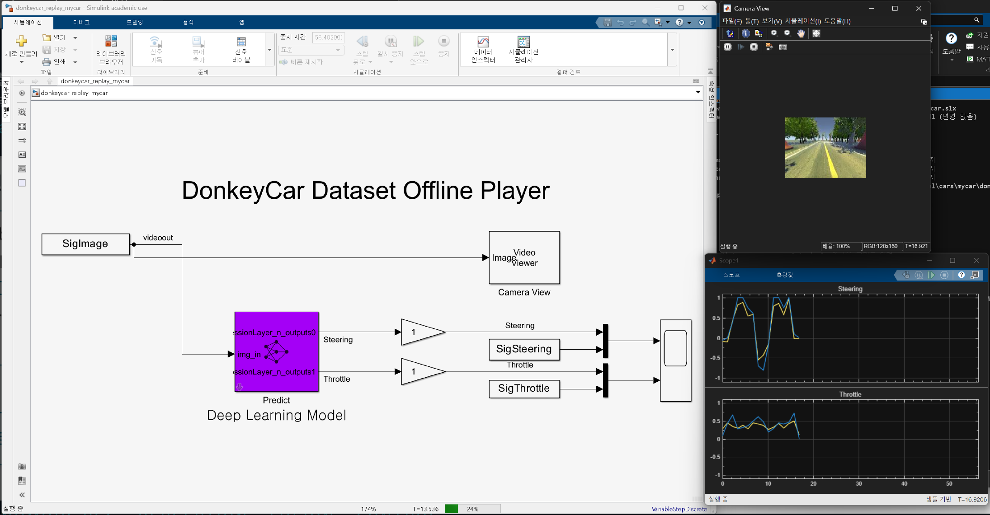
과제 C · 실행 결과
확인 항목 | 결과
정지 시간 = 기록 길이 | 56.402 s
÷255 적용 횟수 | 1회 (데이터)
출력 Gain | 0.01 → 1
SDL 블록 | Video Viewer로 대체
Scope 형태 | 과제 B와 일치
Codex는 문제 블록을 삭제하는 대신 동일한 역할의 블록으로 대체하였습니다. 원본 예제의 설계 의도를 보존한 재구성 사례입니다.
AUTONOMOUS PCC · PERCEPTION · FUSION · CONTROL
23
Notes:
강사가 Codex 판으로 사전 실습한 결과입니다(캡처 시점 T≈16.9초, 실행 중). Camera View 창의 영상과 Scope의 조향·스로틀 곡선을 같은 시점에서 나란히 관찰할 수 있습니다. 강사 정답(replay_prepare.m)은 SDL 블록을 삭제만 하였으므로, 이 부분은 Codex의 결과가 더 나은 사례로 소개할 수 있습니다.

Slide 36
점검 항목
Codex 실행 전에 myconfig.py 를 백업하였는가
donkeyKerasNet.mat 을 생성하고 입출력 사양을 직접 확인하였는가
맥락 명세를 바탕으로 프롬프트를 직접 작성하였는가
compare_a 가 판정 기준을 완화하지 않고 [일치]를 산출하였는가
최초 [불일치]의 원인이 JPEG 복호화 차이임을 설명할 수 있는가
replay_b 의 프레임 수와 첫 프레임 예측값을 과제 A와 대조하였는가
오차 상위 프레임을 근거로 모델의 실패 유형을 설명할 수 있는가
생성된 코드에서 ÷255 가 수행되는 위치를 지목할 수 있는가
마지막 항목이 본 실습의 핵심 목표입니다. 생성형 모델이 작성한 코드라도 결과를 좌우하는 핵심 연산은 연구자가 직접 확인할 수 있어야 합니다.
AUTONOMOUS PCC · PERCEPTION · FUSION · CONTROL
24
Notes:
4번의 “판정 기준을 완화하지 않고”를 반드시 확인하십시오. 코드에서 1e-5가 1e-3 또는 1e-2로 바뀌어 있다면 과제 A를 다시 검토하도록 합니다. 8번은 토의 시간에 한두 명이 자신의 코드에서 직접 지목하도록 합니다.

Slide 37

기록 데이터에서 실시간 영상 입력으로
확장 과제 · RASPBERRY PI
카메라
÷ 255
Predict
× 1
서보 · 모터
Codex에 위임 가능한 작업
연구자가 반드시 수행할 작업
donkeycar_raspi.mdl 의 구조 분석
과제 C와 같이 ÷255 · × 1 로 재구성하는 스크립트
−1~+1 출력의 PWM 범위 변환식
PC 시뮬레이션을 통한 사전 검증
구동륜을 지면에서 띄운 상태의 최초 실행
차량 사양서에 근거한 PWM 범위 확인
필요 자원 Raspberry Pi · 카메라 · 차체 · MATLAB Coder · Simulink Coder · Raspberry Pi 지원 패키지 · Coder Interface for Deep Learning
AUTONOMOUS PCC · PERCEPTION · FUSION · CONTROL
25
Notes:
본 시간에는 개요만 소개합니다. 원본 donkeycar_raspi.mdl에도 Gain 0.01 구조가 동일하게 포함되어 있습니다. 실차에서는 생성 코드의 오류가 물리적 사고로 이어질 수 있으므로, Codex가 제시하는 PWM 값을 그대로 사용하지 않도록 강조하십시오. 또한 실차 카메라 입력은 JPEG 압축을 거치지 않으므로 학습 데이터와 입력 분포가 미세하게 다를 수 있다는 점을 과제 A와 연결하여 토의할 수 있습니다. [확정 필요] Coder 제품의 라이선스 포함 여부.

